Slide 1

Módulo 29 – Evaluación del manual de control de mantenimiento (MCM)
Curso GSI AIR
Chile - 2019

Slide 2

Manual de control de mantenimiento
El objetivo de este módulo es orientar a los inspectores de aeronavegabilidad a evaluar los procedimientos establecidos por el solicitante de un AOC en el manual de control de mantenimiento (MCM) de acuerdo a lo establecido en las Secciones LAR 121.1130 y LAR 135.1430
Notes:
Objetivo
El objetivo de este capítulo es el de proporcionar al inspector de aeronavegabilidad una guía para evaluar los procedimientos establecidos por el solicitante de un AOC en el manual de control de mantenimiento (MCM) de acuerdo a lo establecido en las Secciones LAR 121.1130 y LAR 135.1430

Slide 3
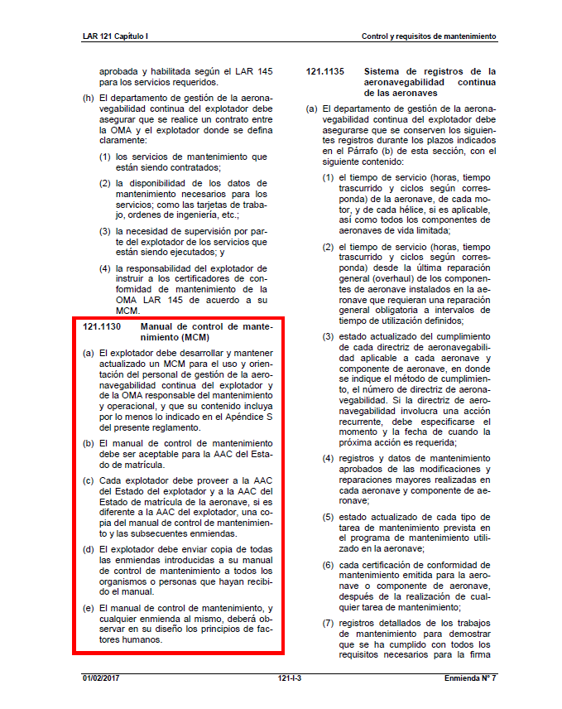
Alcance
Explicar la finalidad del cumplimiento de los requisitos contenidos en las Secciones LAR 121.1130 y 135.1430, relativos al contenido del MCM aceptable a la AAC.
Cubrir la evaluación de los procedimientos e información de mantenimiento de aeronavegabilidad continua contenidos en el MCM, además de su implementación en el desarrollo de todas las actividades de mantenimiento de un solicitante de un AOC.
Notes:
Alcance
El alcance está orientado a los siguientes aspectos:
Explicar la finalidad del cumplimiento de los requisitos contenidos en las Secciones LAR 121.1130 y 135.1430, relativos al contenido del MCM aceptable a la AAC.
Cubrir la evaluación de los procedimientos e información de mantenimiento de aeronavegabilidad continua contenidos en el MCM, además de su implementación en el desarrollo de todas las actividades de mantenimiento de un solicitante de un AOC.
c) Determinación del indicador de riesgo (IdR) de acuerdo al estado de implantación de cada requisito reglamentario a los valores pre definidos, de acuerdo a lo siguiente: Alto (2), Medio (1), Bajo (0). Estos valores estarán descritos en la casilla 13 de la lista de verificación, según sean seleccionados.

Slide 4

Evaluación del MCM
Los requisitos 121.1130 y 135.1430 exigen que los explotadores garanticen que se suministre un MCM, aceptable para el Estado de matrícula, para el uso y la orientación del personal operativo y de mantenimiento, según sea el caso.
El explotador es responsable del manual y también de garantizar que se enmiende y revise el manual. Asimismo, debe establecer un sistema de control de revisiones y que se distribuyan copias de las modificaciones entre quienes posean el manual.
Notes:
Generalidades
3.1 Los requisitos 121.1130 y 135.1430 exigen que los explotadores garanticen que se suministre un MCM, aceptable para el Estado de matrícula, para el uso y la orientación del personal operativo y de mantenimiento, según sea el caso. El explotador es responsable del manual y también de garantizar que se enmiende y revise el manual según sea necesario estableciendo un sistema apropiado de control de revisiones y que se distribuyan copias de las modificaciones entre quienes posean el manual.

Slide 5
Evaluación del MCM
La estructura de la organización
Funciones y responsabilidades del personal directivo y operacional
Los procedimientos que deben cumplirse para toda actividad que realiza el personal del solicitante de un AOC
Manual de control de mantenimiento
El sistema de gestión de la aeronavegabilidad continua
El sistema de registros de la aeronavegabilidad continua
Sistema de vigilancia continua del programa de mantenimiento
Los procedimientos para el establecimiento y control de la competencia del personal
Notes:
El MCM es un documento que proporciona información sobre la estructura de la organización, funciones y responsabilidades del personal directivo y operacional, los procedimientos que deben cumplirse para toda actividad que realiza el personal del solicitante de un AOC, el sistema de gestión de la aeronavegabilidad continua, el sistema de registros de la aeronavegabilidad continua, sistema de vigilancia continua del programa de mantenimiento y los procedimientos para el establecimiento y control de la competencia del personal que el solicitante de un AOC debe observar para verificar el buen control de la aeronavegabilidad continua de las aeronaves bajo su responsabilidad.

Slide 6
Evaluación del MCM
El MCM debe observar los principios relativos a factores humanos. Entre los aspectos básicos que requieren la optimización de los factores humanos, cabe mencionar:
El lenguaje escrito, lo que implica no solo el vocabulario y la gramática correctos, sino también el modo en el que se emplean.
01
La tipografía, incluida la forma de las letras y la impresión y el diseño, que tiene una incidencia considerable en la comprensión del material escrito.
02
El uso de fotografías, diagramas, gráficos o tablas en sustitución de textos largos descriptivos para facilitar la comprensión y mantener el interés. El uso del color en las ilustraciones reduce la tarea de discriminación y tiene un efecto motivacional
03
El entorno de trabajo en el que se utilizará el documento, que se debe tener en cuenta al determinar el tamaño de la letra y de la página
04
Notes:
3.3 Este manual debe observar los principios relativos a factores humanos. Entre los aspectos básicos que requieren la optimización de los factores humanos, cabe mencionar:
el lenguaje escrito, lo que implica no solo el vocabulario y la gramática correctos, sino también el modo en el que se emplean;
la tipografía, incluida la forma de las letras y la impresión y el diseño, que tiene una incidencia considerable en la comprensión del material escrito;
el uso de fotografías, diagramas, gráficos o tablas en sustitución de textos largos descriptivos para facilitar la comprensión y mantener el interés. El uso del color en las ilustraciones reduce la tarea de discriminación y tiene un efecto motivacional;
el entorno de trabajo en el que se utilizará el documento, que se debe tener en cuenta al determinar el tamaño de la letra y de la página.

Slide 7
Evaluación del MCM
El MCM debe proporcionar una clara orientación al personal del solicitante de un AOC sobre:
La gestión en el desarrollo de las actividades que permita cumplir con los requisitos necesarios y mantener la aprobación otorgada por la AAC
01
Las responsabilidades y el cómo cumplir con éstas para llevar el control sobre la aeronavegabilidad continua de las aeronaves
02
Una declaración de las políticas y objetivos del solicitante de un AOC
03
Notes:
3.4 El MCM debe proporcionar una clara orientación al personal del solicitante de un AOC sobre:
La gestión en el desarrollo de las actividades que permita cumplir con los requisitos necesarios y mantener la aprobación otorgada por la AAC,
las responsabilidades y el cómo cumplir con éstas para llevar el control sobre la aeronavegabilidad continua de las aeronaves.
c) dicho manual debe comprender también una declaración de las políticas y objetivos del solicitante de un AOC.

Slide 8

El cumplimiento de los procedimientos descritos en el MCM aseguran que el solicitante de un AOC va a llevar el control de la aeronavegabilidad continua de sus aeronaves satisfactoriamente y de acuerdo a su aprobación.
Notes:
3.5 El cumplimiento de los procedimientos descritos en el MCM aseguran que el solicitante de un AOC va a llevar el control de la aeronavegabilidad continua de sus aeronaves satisfactoriamente y de acuerdo a su aprobación.

Slide 9

Los solicitantes de un AOC deben mantener actualizado su MCM y todas las copias distribuidas.
Notes:
3.6 Los solicitantes de un AOC deben mantener actualizado su MCM y todas las copias distribuidas.

Slide 10

El MCM remitido por el solicitante de un AOC puede estar separado o puede estar combinado en un solo manual.
Notes:
3.7 El MCM remitido por el solicitante de un AOC puede estar separado o puede estar combinado en un solo manual. El formato debe permitir su revisión y control de páginas de manera simple. El inspector se debe asegurar que se reflejen en forma precisa los procedimientos utilizados por el solicitante de un AOC para describir completamente su sistema de gestión de la aeronavegabilidad continua incluyendo algunos procedimientos que pueden no ser reglamentarios.

Slide 11

Evaluación del MCM
En caso de que el sistema de gestión de la seguridad operacional (SMS) de un explotador ya se haya tratado en algún otro documento, se puede describir, en su lugar, la correspondiente referencia a ese documento.
El MCM de un solicitante de un AOC debe estar disponible para todo el personal involucrado en la gestión de la aeronavegabilidad continua.
Si el MCM remitido a la AAC es digital, debe estar en un formato aceptable a la AAC
Notes:
3.8 En caso de que el sistema de gestión de la seguridad operacional (SMS) de un explotador ya se haya tratado en algún otro documento, se puede describir, en su lugar, la correspondiente referencia a ese documento, junto con las interrelaciones pertinentes con el MCM. El MCM de un solicitante de un AOC debe estar disponible para todo el personal involucrado en la gestión de la aeronavegabilidad continua, sin importar el cargo de ellos, ni el medio utilizado (electrónicos, CD, etc.). Si el MCM remitido a la AAC es digital, debe estar en un formato aceptable a la AAC.

Slide 12

Evaluación del MCM
El MCM debe desarrollarse sobre la base de los alcances de las especificaciones relativas a las operaciones (OpSpecs) aprobadas y a la dimensión y complejidad del solicitante de un AOC.
La evaluación del MCM es parte del proceso de certificación de un solicitante.
Notes:
3.9 El MCM debe desarrollarse sobre la base de los alcances de las especificaciones relativas a las operaciones (OpSpecs) aprobadas y a la dimensión y complejidad del solicitante de un AOC.
3.10 El MCM es un documento que es aceptado por la AAC y debe mantenerse actualizado y ser accesible para el personal del solicitante de un AOC.
3.11 Esta evaluación es parte del proceso de certificación de un solicitante. Durante la certificación del solicitante de un AOC, este informa a la AAC en detalle las características del mismo, así como el contenido del MCM, la reglamentación y elaboración.

Slide 13

Si durante la evaluación de la propuesta del manual o enmienda del mismo el inspector evidenciara constataciones, este debe ser devuelto al solicitante con una lista de las constataciones u observaciones encontradas.
Notes:
3.12 Si durante la evaluación de la propuesta del manual o enmienda del mismo el inspector evidenciara alguna constatación, este debe ser devuelto al solicitante con una lista de las constataciones u observaciones encontradas. El solicitante debe estar informado de que la aceptación del manual no se completará hasta que todas las constataciones sean corregidas. Los inspectores del área de aeronavegabilidad deben considerar especialmente de que el cumplimiento del LAR quede asegurado.
Nota: Deberá existir una constante comunicación entre el JEC con el solicitante de un AOC a fin de poder solucionar alguna constatación descubierta durante la evaluación del MCM, podrá utilizar el correo electrónico para lograr la solución más efectiva, estas comunicaciones son parte de la evaluación del manual. Sin embargo, si al revisar el MCM se evidencian demasiados incumplimientos o errores a los requisitos establecidos en los LAR, deberá devolverse el manual para que el solicitante realice una revisión integral al MCM presentado.
Por ejemplo: Si las constataciones son mayores de diez (10) en temas que afectan a la seguridad operacional y no solo a la forma, el inspector asignado a la evaluación del MCM informa al JEC esta situación. Posteriormente, el responsable de la AAC a este proceso se comunica con el solicitante del AOC informándole que dicho manual será devuelto para su revisión en vista de que existe un gran número de constataciones que no siguen los lineamientos establecidos en el LAR y la CA aplicable. El inspector debe tener siempre presente que no es el control de calidad del solicitante de un AOC.

Slide 14

El MCM debe contener como mínimo todos los procedimientos establecidos en el reglamento operacional al cual está aplicando el solicitante de un AOC; ya sea la Sección LAR 121.1130 o LAR 135.1430.
Notes:
3.13 El MCM debe contener como mínimo todos los procedimientos establecidos en el reglamento operacional al cual está aplicando el solicitante de un AOC; ya sea la Sección LAR 121.1130 o LAR 135.1430.Se requiere al explotador que suministre al Estado del explotador y al Estado de matrícula (cuando el Estado de matrícula y el Estado del Explotador son distintos) una copia de su MCM, junto con todas sus enmiendas y/o revisiones; se deben incorporar en ese MCM los textos obligatorios que el Estado del explotador o el Estado de matrícula puedan requerir.

Slide 15
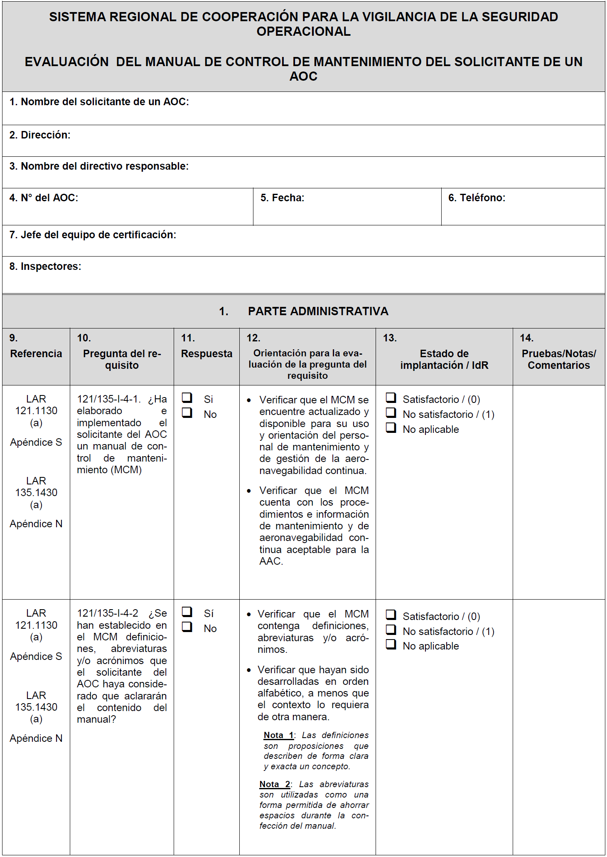
Lista de verificación
Para la revisión del MCM debe utilizar la lista de verificación LV121/135-I-4-MIA - Evaluación del manual de control de mantenimiento (MCM); los requisitos de la LAR 121.1130 o LAR 135.1430 y MACs y MEIs relacionados.

Slide 16
Evaluación del MCM
procedimientos requeridos por el explotador aéreo para asegurar que:
cada aeronave es mantenida en condición aeronavegable;
los equipos operacionales y de emergencia necesarios para el vuelo previsto se encuentren operativos; y
el certificado de aeronavegabilidad de cada aeronave permanezcan válidos.
descripción de los acuerdos administrativos entre el explotador aéreo y la OMA;
procedimientos de mantenimiento y procedimiento para completar y firmar la CCM (visto bueno) por una OMA;
los nombres y responsabilidades de la persona o grupo de personas empleadas para asegurar que todo el mantenimiento es cumplido de acuerdo a lo establecido en el MCM;
una referencia del programa de mantenimiento para cada tipo de aeronave operada;
procedimientos para completar y conservar los registros de mantenimiento;
procedimientos para el monitoreo, evaluación y reportes de mantenimiento y experiencias operacionales para ser informada al Estado de matrícula;
procedimiento para cumplir con informar las fallas, casos de mal funcionamiento, defectos y otros sucesos que tengan o pudieran tener efectos adversos sobre el mantenimiento de aeronavegabilidad a la organización responsable del diseño de tipo y a las autoridades encargadas de la aeronavegabilidad;
Contenido
Notes:
2. 2 Evaluación del MCM
A continuación se detalla una guía para evaluar el MCM de acuerdo a lo establecido en las Secciones LAR 121.1130 y LAR 135.1430:
2.2.1 Contenido y estructura de MCM
El MCM deberá contener la siguiente información:
procedimientos requeridos por el explotador aéreo para asegurar que:
cada aeronave es mantenida en condición aeronavegable;
los equipos operacionales y de emergencia necesarios para el vuelo previsto se encuentren operativos; y
el certificado de aeronavegabilidad de cada aeronave permanezcan válidos.
una descripción de los acuerdos administrativos entre el explotador aéreo y la OMA, incluida la forma de cómo se revisarán los acuerdos;
procedimientos de mantenimiento y procedimiento para completar y firmar la certificación de conformidad de mantenimiento (visto bueno) por una organización de mantenimiento;
los nombres y responsabilidades de la persona o grupo de personas empleadas para asegurar que todo el mantenimiento es cumplido de acuerdo a lo establecido en el MCM;
una referencia del programa de mantenimiento para cada tipo de aeronave operada;
procedimientos para completar y conservar los registros de mantenimiento del explotador aéreo;
procedimientos para el monitoreo, evaluación y reportes de mantenimiento y experiencias operacionales para ser informada al Estado de matrícula;
procedimiento para cumplir con informar las fallas, casos de mal funcionamiento, defectos y otros sucesos que tengan o pudieran tener efectos adversos sobre el mantenimiento de aeronavegabilidad a la organización responsable del diseño de tipo y a las autoridades encargadas de la aeronavegabilidad;
procedimiento para la evaluación de la información de la aeronavegabilidad continua y las recomendaciones disponibles de la organización responsable del diseño de tipo, y para implementar las acciones resultantes consideradas necesarias como resultado de la evaluación de acuerdo con los procedimientos aceptables por el Estado de matrícula;
procedimiento para implementar acciones resultantes de la información de aeronavegabilidad continua obligatoria (MCAI) y, si es aplicable, como sus medios alternativos de cumplimiento son requeridos y cumplidos;
una descripción del establecimiento y mantenimiento de un sistema de análisis y monitoreo continuo del rendimiento y la eficiencia de los programas de mantenimiento, con el fin de corregir cualquier deficiencia en el programa;
procedimientos para operaciones de navegación especial (EDTO, CAT II y CAT III, PBN (RNP / RNAV), RVSM, MNPS; cuando sea aplicable;
una descripción de los tipos y modelos de aeronaves a las que aplica el manual;
procedimiento para asegurar que los sistemas inoperativos y componentes que afecten la aeronavegabilidad se registren y rectifiquen;
procedimiento para informar al Estado de matrícula las ocurrencias importantes en servicio; y
procedimiento para completar y firmar una certificación de conformidad de mantenimiento para las aeronaves y sus partes que han sido objeto de mantenimiento, la cual deberá tener como mínimo:
detalles del mantenimiento cumplido incluyendo la referencia detallada de los datos aprobados utilizados. Cuando sea apropiado, una declaración de que todos los ítems requeridos a ser inspeccionados fueron inspeccionados por una persona calificada quien determinará que el trabajo fue completado satisfactoriamente;
la fecha en la que el mantenimiento fue completado y el total de horas de vuelo y ciclos;
la identificación de la OMA; y
la identificación y autorizaciones de la persona que firmó la certificación de conformidad de mantenimiento.
Procedimientos adicionales podrían ser necesarios para asegurar el cumplimiento de las responsabilidades del personal de mantenimiento de la OMA y los requisitos del programa de mantenimiento de las aeronaves. Se recomiendan los siguientes procedimientos:
procedimiento para garantizar que la aeronave se mantenga de conformidad con el programa de mantenimiento;
una descripción del sistema de gestión de la seguridad operacional del explotador;
procedimiento para cambiar o apartarse de las tareas de mantenimiento y sus plazos o de la inspección estructural, cuando existen tareas que no tienen designación obligatoria del Estado diseño;
procedimiento para la designación, realización y control de los ítems de inspección requeridas (RII);
procedimiento para asegurar que las modificaciones y reparaciones cumplen con los requisitos de aeronavegabilidad del Estado de matrícula; y
procedimiento para la revisión y control del MCM.
Nota: Cuando el SMS esta ya incorporado en otro documento, la correspondiente referencia ha dicho documento, junto con las interfaces pertinentes, deben ser referenciadas en el MCM.

Slide 17
Evaluación del MCM
procedimiento para la evaluación de la información de la aeronavegabilidad continua y las recomendaciones disponibles de la organización responsable del diseño de tipo, y para implementar las acciones resultantes consideradas necesarias como resultado de la evaluación de acuerdo con los procedimientos aceptables por el Estado de matrícula;
procedimiento para implementar acciones resultantes de la información de aeronavegabilidad continua obligatoria (MCAI) y, si es aplicable, como sus medios alternativos de cumplimiento son requeridos y cumplidos;
una descripción del establecimiento y mantenimiento de un sistema de análisis y monitoreo continuo del rendimiento y la eficiencia de los programas de mantenimiento, con el fin de corregir cualquier deficiencia en el programa;
procedimientos para operaciones de navegación especial (EDTO, CAT II y CAT III, PBN (RNP / RNAV), RVSM, MNPS; cuando sea aplicable;
una descripción de los tipos y modelos de aeronaves a las que aplica el manual;
procedimiento para asegurar que los sistemas inoperativos y componentes que afecten la aeronavegabilidad se registren y rectifiquen;
procedimiento para informar al Estado de matrícula las ocurrencias importantes en servicio; y
Contenido
Notes:
2. 2 Evaluación del MCM
A continuación se detalla una guía para evaluar el MCM de acuerdo a lo establecido en las Secciones LAR 121.1130 y LAR 135.1430:
2.2.1 Contenido y estructura de MCM
El MCM deberá contener la siguiente información:
procedimientos requeridos por el explotador aéreo para asegurar que:
cada aeronave es mantenida en condición aeronavegable;
los equipos operacionales y de emergencia necesarios para el vuelo previsto se encuentren operativos; y
el certificado de aeronavegabilidad de cada aeronave permanezcan válidos.
una descripción de los acuerdos administrativos entre el explotador aéreo y la OMA, incluida la forma de cómo se revisarán los acuerdos;
procedimientos de mantenimiento y procedimiento para completar y firmar la certificación de conformidad de mantenimiento (visto bueno) por una organización de mantenimiento;
los nombres y responsabilidades de la persona o grupo de personas empleadas para asegurar que todo el mantenimiento es cumplido de acuerdo a lo establecido en el MCM;
una referencia del programa de mantenimiento para cada tipo de aeronave operada;
procedimientos para completar y conservar los registros de mantenimiento del explotador aéreo;
procedimientos para el monitoreo, evaluación y reportes de mantenimiento y experiencias operacionales para ser informada al Estado de matrícula;
procedimiento para cumplir con informar las fallas, casos de mal funcionamiento, defectos y otros sucesos que tengan o pudieran tener efectos adversos sobre el mantenimiento de aeronavegabilidad a la organización responsable del diseño de tipo y a las autoridades encargadas de la aeronavegabilidad;
procedimiento para la evaluación de la información de la aeronavegabilidad continua y las recomendaciones disponibles de la organización responsable del diseño de tipo, y para implementar las acciones resultantes consideradas necesarias como resultado de la evaluación de acuerdo con los procedimientos aceptables por el Estado de matrícula;
procedimiento para implementar acciones resultantes de la información de aeronavegabilidad continua obligatoria (MCAI) y, si es aplicable, como sus medios alternativos de cumplimiento son requeridos y cumplidos;
una descripción del establecimiento y mantenimiento de un sistema de análisis y monitoreo continuo del rendimiento y la eficiencia de los programas de mantenimiento, con el fin de corregir cualquier deficiencia en el programa;
procedimientos para operaciones de navegación especial (EDTO, CAT II y CAT III, PBN (RNP / RNAV), RVSM, MNPS; cuando sea aplicable;
una descripción de los tipos y modelos de aeronaves a las que aplica el manual;
procedimiento para asegurar que los sistemas inoperativos y componentes que afecten la aeronavegabilidad se registren y rectifiquen;
procedimiento para informar al Estado de matrícula las ocurrencias importantes en servicio; y
procedimiento para completar y firmar una certificación de conformidad de mantenimiento para las aeronaves y sus partes que han sido objeto de mantenimiento, la cual deberá tener como mínimo:
detalles del mantenimiento cumplido incluyendo la referencia detallada de los datos aprobados utilizados. Cuando sea apropiado, una declaración de que todos los ítems requeridos a ser inspeccionados fueron inspeccionados por una persona calificada quien determinará que el trabajo fue completado satisfactoriamente;
la fecha en la que el mantenimiento fue completado y el total de horas de vuelo y ciclos;
la identificación de la OMA; y
la identificación y autorizaciones de la persona que firmó la certificación de conformidad de mantenimiento.
Procedimientos adicionales podrían ser necesarios para asegurar el cumplimiento de las responsabilidades del personal de mantenimiento de la OMA y los requisitos del programa de mantenimiento de las aeronaves. Se recomiendan los siguientes procedimientos:
procedimiento para garantizar que la aeronave se mantenga de conformidad con el programa de mantenimiento;
una descripción del sistema de gestión de la seguridad operacional del explotador;
procedimiento para cambiar o apartarse de las tareas de mantenimiento y sus plazos o de la inspección estructural, cuando existen tareas que no tienen designación obligatoria del Estado diseño;
procedimiento para la designación, realización y control de los ítems de inspección requeridas (RII);
procedimiento para asegurar que las modificaciones y reparaciones cumplen con los requisitos de aeronavegabilidad del Estado de matrícula; y
procedimiento para la revisión y control del MCM.
Nota: Cuando el SMS esta ya incorporado en otro documento, la correspondiente referencia ha dicho documento, junto con las interfaces pertinentes, deben ser referenciadas en el MCM.

Slide 18
Evaluación del MCM
procedimiento para completar y firmar una certificación de conformidad de mantenimiento para las aeronaves y sus partes que han sido objeto de mantenimiento, la cual deberá tener como mínimo:
detalles del mantenimiento cumplido incluyendo la referencia detallada de los datos aprobados utilizados. Cuando sea apropiado, una declaración de que todos los ítems requeridos a ser inspeccionados fueron inspeccionados por una persona calificada quien determinará que el trabajo fue completado satisfactoriamente;
la fecha en la que el mantenimiento fue completado y el total de horas de vuelo y ciclos;
la identificación de la OMA; y
la identificación y autorizaciones de la persona que firmó la certificación de conformidad de mantenimiento.
Contenido
Notes:
2. 2 Evaluación del MCM
A continuación se detalla una guía para evaluar el MCM de acuerdo a lo establecido en las Secciones LAR 121.1130 y LAR 135.1430:
2.2.1 Contenido y estructura de MCM
El MCM deberá contener la siguiente información:
procedimientos requeridos por el explotador aéreo para asegurar que:
cada aeronave es mantenida en condición aeronavegable;
los equipos operacionales y de emergencia necesarios para el vuelo previsto se encuentren operativos; y
el certificado de aeronavegabilidad de cada aeronave permanezcan válidos.
una descripción de los acuerdos administrativos entre el explotador aéreo y la OMA, incluida la forma de cómo se revisarán los acuerdos;
procedimientos de mantenimiento y procedimiento para completar y firmar la certificación de conformidad de mantenimiento (visto bueno) por una organización de mantenimiento;
los nombres y responsabilidades de la persona o grupo de personas empleadas para asegurar que todo el mantenimiento es cumplido de acuerdo a lo establecido en el MCM;
una referencia del programa de mantenimiento para cada tipo de aeronave operada;
procedimientos para completar y conservar los registros de mantenimiento del explotador aéreo;
procedimientos para el monitoreo, evaluación y reportes de mantenimiento y experiencias operacionales para ser informada al Estado de matrícula;
procedimiento para cumplir con informar las fallas, casos de mal funcionamiento, defectos y otros sucesos que tengan o pudieran tener efectos adversos sobre el mantenimiento de aeronavegabilidad a la organización responsable del diseño de tipo y a las autoridades encargadas de la aeronavegabilidad;
procedimiento para la evaluación de la información de la aeronavegabilidad continua y las recomendaciones disponibles de la organización responsable del diseño de tipo, y para implementar las acciones resultantes consideradas necesarias como resultado de la evaluación de acuerdo con los procedimientos aceptables por el Estado de matrícula;
procedimiento para implementar acciones resultantes de la información de aeronavegabilidad continua obligatoria (MCAI) y, si es aplicable, como sus medios alternativos de cumplimiento son requeridos y cumplidos;
una descripción del establecimiento y mantenimiento de un sistema de análisis y monitoreo continuo del rendimiento y la eficiencia de los programas de mantenimiento, con el fin de corregir cualquier deficiencia en el programa;
procedimientos para operaciones de navegación especial (EDTO, CAT II y CAT III, PBN (RNP / RNAV), RVSM, MNPS; cuando sea aplicable;
una descripción de los tipos y modelos de aeronaves a las que aplica el manual;
procedimiento para asegurar que los sistemas inoperativos y componentes que afecten la aeronavegabilidad se registren y rectifiquen;
procedimiento para informar al Estado de matrícula las ocurrencias importantes en servicio; y
procedimiento para completar y firmar una certificación de conformidad de mantenimiento para las aeronaves y sus partes que han sido objeto de mantenimiento, la cual deberá tener como mínimo:
detalles del mantenimiento cumplido incluyendo la referencia detallada de los datos aprobados utilizados. Cuando sea apropiado, una declaración de que todos los ítems requeridos a ser inspeccionados fueron inspeccionados por una persona calificada quien determinará que el trabajo fue completado satisfactoriamente;
la fecha en la que el mantenimiento fue completado y el total de horas de vuelo y ciclos;
la identificación de la OMA; y
la identificación y autorizaciones de la persona que firmó la certificación de conformidad de mantenimiento.
Procedimientos adicionales podrían ser necesarios para asegurar el cumplimiento de las responsabilidades del personal de mantenimiento de la OMA y los requisitos del programa de mantenimiento de las aeronaves. Se recomiendan los siguientes procedimientos:
procedimiento para garantizar que la aeronave se mantenga de conformidad con el programa de mantenimiento;
una descripción del sistema de gestión de la seguridad operacional del explotador;
procedimiento para cambiar o apartarse de las tareas de mantenimiento y sus plazos o de la inspección estructural, cuando existen tareas que no tienen designación obligatoria del Estado diseño;
procedimiento para la designación, realización y control de los ítems de inspección requeridas (RII);
procedimiento para asegurar que las modificaciones y reparaciones cumplen con los requisitos de aeronavegabilidad del Estado de matrícula; y
procedimiento para la revisión y control del MCM.
Nota: Cuando el SMS esta ya incorporado en otro documento, la correspondiente referencia ha dicho documento, junto con las interfaces pertinentes, deben ser referenciadas en el MCM.

Slide 19
Evaluación del MCM
Procedimientos adicionales podrían ser necesarios para asegurar el cumplimiento de las responsabilidades del personal de mantenimiento de la OMA y los requisitos del programa de mantenimiento de las aeronaves. Se recomiendan los siguientes procedimientos:
procedimiento para garantizar que la aeronave se mantenga de conformidad con el programa de mantenimiento;
una descripción del sistema de gestión de la seguridad operacional del explotador;
procedimiento para cambiar o apartarse de las tareas de mantenimiento y sus plazos o de la inspección estructural, cuando existen tareas que no tienen designación obligatoria del Estado diseño;
procedimiento para la designación, realización y control de los ítems de inspección requeridas (RII);
procedimiento para asegurar que las modificaciones y reparaciones cumplen con los requisitos de aeronavegabilidad del Estado de matrícula;
procedimiento para la revisión y control del MCM.
Contenido
Notes:
2. 2 Evaluación del MCM
A continuación se detalla una guía para evaluar el MCM de acuerdo a lo establecido en las Secciones LAR 121.1130 y LAR 135.1430:
2.2.1 Contenido y estructura de MCM
El MCM deberá contener la siguiente información:
procedimientos requeridos por el explotador aéreo para asegurar que:
cada aeronave es mantenida en condición aeronavegable;
los equipos operacionales y de emergencia necesarios para el vuelo previsto se encuentren operativos; y
el certificado de aeronavegabilidad de cada aeronave permanezcan válidos.
una descripción de los acuerdos administrativos entre el explotador aéreo y la OMA, incluida la forma de cómo se revisarán los acuerdos;
procedimientos de mantenimiento y procedimiento para completar y firmar la certificación de conformidad de mantenimiento (visto bueno) por una organización de mantenimiento;
los nombres y responsabilidades de la persona o grupo de personas empleadas para asegurar que todo el mantenimiento es cumplido de acuerdo a lo establecido en el MCM;
una referencia del programa de mantenimiento para cada tipo de aeronave operada;
procedimientos para completar y conservar los registros de mantenimiento del explotador aéreo;
procedimientos para el monitoreo, evaluación y reportes de mantenimiento y experiencias operacionales para ser informada al Estado de matrícula;
procedimiento para cumplir con informar las fallas, casos de mal funcionamiento, defectos y otros sucesos que tengan o pudieran tener efectos adversos sobre el mantenimiento de aeronavegabilidad a la organización responsable del diseño de tipo y a las autoridades encargadas de la aeronavegabilidad;
procedimiento para la evaluación de la información de la aeronavegabilidad continua y las recomendaciones disponibles de la organización responsable del diseño de tipo, y para implementar las acciones resultantes consideradas necesarias como resultado de la evaluación de acuerdo con los procedimientos aceptables por el Estado de matrícula;
procedimiento para implementar acciones resultantes de la información de aeronavegabilidad continua obligatoria (MCAI) y, si es aplicable, como sus medios alternativos de cumplimiento son requeridos y cumplidos;
una descripción del establecimiento y mantenimiento de un sistema de análisis y monitoreo continuo del rendimiento y la eficiencia de los programas de mantenimiento, con el fin de corregir cualquier deficiencia en el programa;
procedimientos para operaciones de navegación especial (EDTO, CAT II y CAT III, PBN (RNP / RNAV), RVSM, MNPS; cuando sea aplicable;
una descripción de los tipos y modelos de aeronaves a las que aplica el manual;
procedimiento para asegurar que los sistemas inoperativos y componentes que afecten la aeronavegabilidad se registren y rectifiquen;
procedimiento para informar al Estado de matrícula las ocurrencias importantes en servicio; y
procedimiento para completar y firmar una certificación de conformidad de mantenimiento para las aeronaves y sus partes que han sido objeto de mantenimiento, la cual deberá tener como mínimo:
detalles del mantenimiento cumplido incluyendo la referencia detallada de los datos aprobados utilizados. Cuando sea apropiado, una declaración de que todos los ítems requeridos a ser inspeccionados fueron inspeccionados por una persona calificada quien determinará que el trabajo fue completado satisfactoriamente;
la fecha en la que el mantenimiento fue completado y el total de horas de vuelo y ciclos;
la identificación de la OMA; y
la identificación y autorizaciones de la persona que firmó la certificación de conformidad de mantenimiento.
Procedimientos adicionales podrían ser necesarios para asegurar el cumplimiento de las responsabilidades del personal de mantenimiento de la OMA y los requisitos del programa de mantenimiento de las aeronaves. Se recomiendan los siguientes procedimientos:
procedimiento para garantizar que la aeronave se mantenga de conformidad con el programa de mantenimiento;
una descripción del sistema de gestión de la seguridad operacional del explotador;
procedimiento para cambiar o apartarse de las tareas de mantenimiento y sus plazos o de la inspección estructural, cuando existen tareas que no tienen designación obligatoria del Estado diseño;
procedimiento para la designación, realización y control de los ítems de inspección requeridas (RII);
procedimiento para asegurar que las modificaciones y reparaciones cumplen con los requisitos de aeronavegabilidad del Estado de matrícula; y
procedimiento para la revisión y control del MCM.
Nota: Cuando el SMS esta ya incorporado en otro documento, la correspondiente referencia ha dicho documento, junto con las interfaces pertinentes, deben ser referenciadas en el MCM.

Slide 20
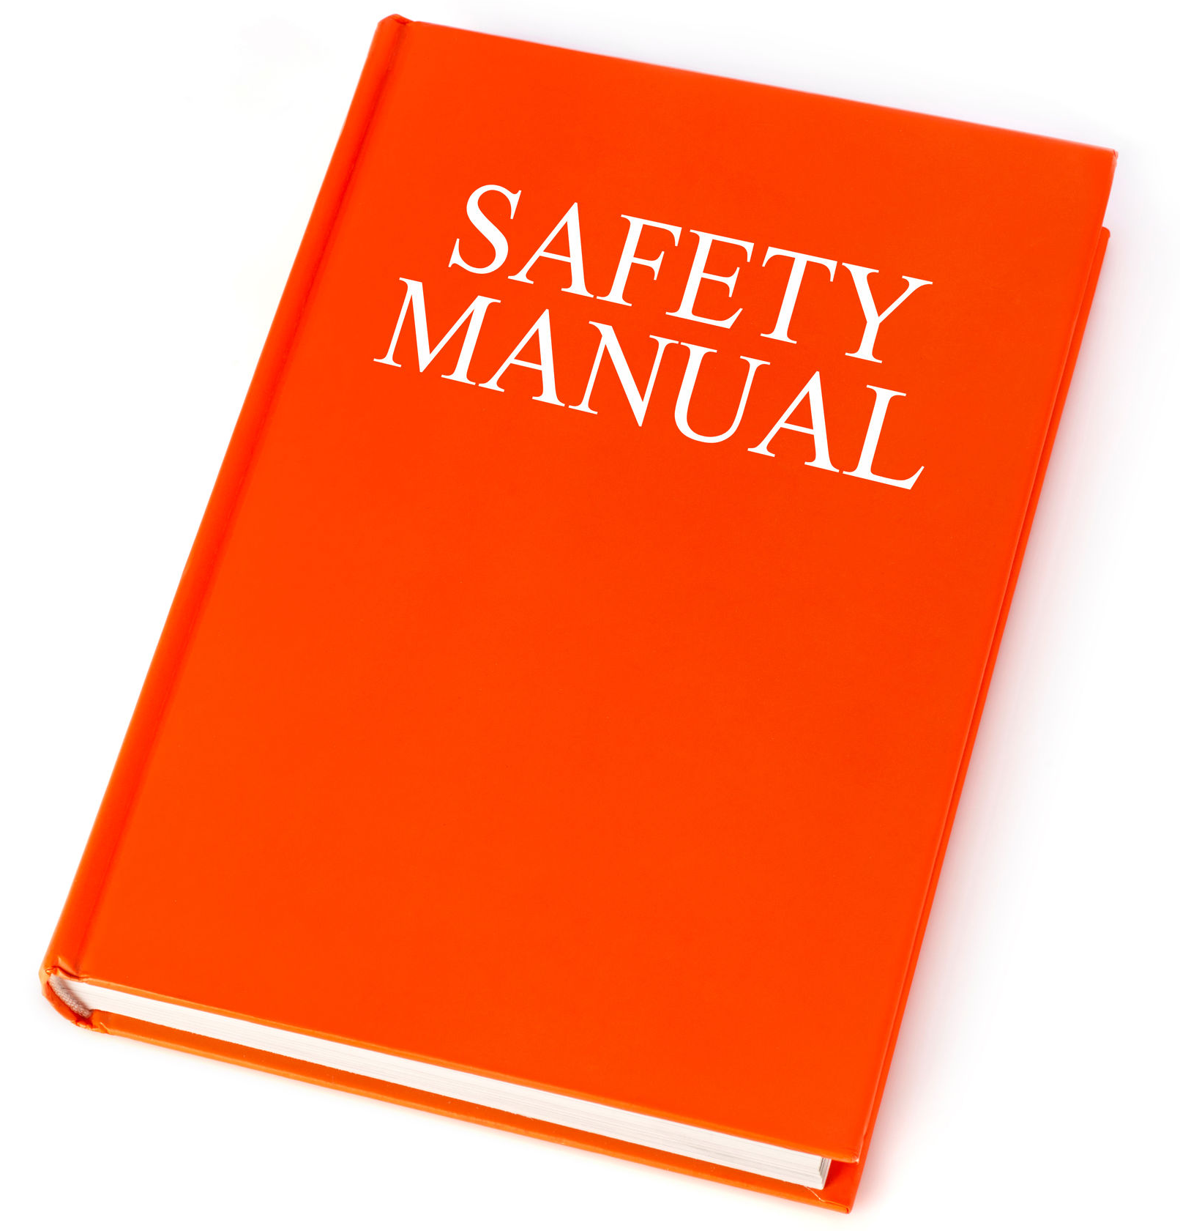
Cuando el SMS esta ya incorporado en otro documento, la correspondiente referencia ha dicho documento, junto con las interfaces pertinentes, deben ser referenciadas en el MCM
Notes:
Nota: Cuando el SMS esta ya incorporado en otro documento, la correspondiente referencia ha dicho documento, junto con las interfaces pertinentes, deben ser referenciadas en el MCM.

Slide 21

Resultado de la evaluación del MCM
Producen dos actividades:
Aceptación provisional;
Aceptación final.
Durante la Fase III de análisis de documentación se lleva a cabo la revisión del MCM, las constataciones obtenidas son remitidas al solicitante de un AOC concediendo un plazo para su correspondiente corrección.
corregido todas las constataciones encontradas de forma aceptable a la AAC, se acepta de forma provisional el MCM.
Notes:
Resultado
3.1 Los resultados obtenidos de la evaluación de cumplimiento de los requisitos reglamentarios relacionados con el MCM producen como consecuencia dos actividades distintas:
una aceptación provisional;
una aceptación final
3.2 Durante la Fase III de análisis de documentación se lleva a cabo la revisión del MCM, las constataciones obtenidas son remitidas al solicitante de un AOC concediendo un plazo para su correspondiente corrección. Luego de que se han corregido todas las constataciones encontradas de forma aceptable a la AAC, se acepta de forma provisional el MCM para que pueda continuar con la siguiente fase del proceso de certificación.

Slide 22

Luego de la inspección in-situ (fase IV), se emiten las constataciones que sean detectadas. Una vez que sean corregidas y aceptadas por la AAC (mediante carta), se procede aceptar el MCM y a enviar al archivo permanente de la AAC este documento.
Notes:
3.3 Debido a que la evaluación de la implementación del MCM, involucra procedimientos descritos en otros capítulos de esta parte, el resultado obtenido sobre la implementación de los procedimientos y políticas constituye un aspecto fundamental para la decisión de otorgar o no el certificado de solicitante de un AOC.
3.4 Luego de la ejecución de la inspección “in situ” para certificación, el equipo de certificación se reúne para analizar las constataciones en conjunto. Los pasos a seguir en este caso están detallados en el Capítulo 2 de este volumen.
3.5 Concluida la evaluación de una revisión del MCM, se remitirán las constataciones con la definición del indicador de riesgo del resultado de la inspección del cumplimiento de los requisitos reglamentarios al solicitante de un AOC de forma oficial concediendo un plazo para la aplicación de las acciones correctivas. Luego que se remitan las acciones correctivas a las constataciones, y éstas sean aceptables a la AAC, mediante carta remitida al solicitante de un AOC se comunicará la aceptación.
3.6 Conserve todos los documentos cursados en el archivo del solicitante que se encuentra en las instalaciones de la AAC. La división de inspección de aeronaves (AID) deberá contar con una copia en última revisión del MCM.

Slide 23


